Slide 1

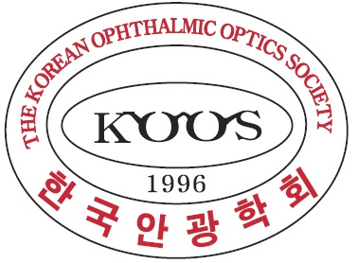
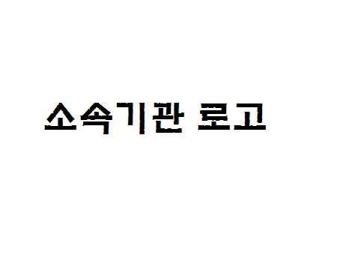
전공계열에 따른 20대의 안경 디자인 및
브랜드 선호도 조사
석경민 ∙ 장주혜 ∙ 안수열 ∙ 염서영 ∙ 김현진 ∙ 박경희*
국제대학교 안경광학과
INTRODUCTION
RESULTS
스마트 기기 사용의 증가로 10-20대의 근시 유병률이 높아지고 있으며, 안경 착용에 대한 수요도 지속적으로 이어지고 있다.^{[1]} 안경 선택 시 전문가 및 비전문가 모두 디자인을 가장 많이 고려하는 것으로 나타났으며, 또한 전공에 따라 전공적합도에 관련된 지능 및 디자인적 사고의 차이가 나타나는 것을 보았을 때 전공계열별로 선호하는 안경 디자인이 다를 것으로 예상된다.^{[2-4]}
이에 본 연구는 보건, 예체능, 공학, 인문사회계열에서 어떠한 디자인, 색상, 재질, 브랜드를 선호하는지 주로 분석하여 20대들이 어떠한 안경을 선호하는지 알아보고자 하였다.
디자인 선호도는 모든 계열에서 라운드형이 가장 높게 나타났으며, 그 다음으로는 보건계열의 경우 스퀘어형 13%, 예체능계열에서는 하금테 및 유니크형 10%로 나타났다. 공학계열의 경우 하금테 23%, 인문사회계열 은 하금테 8%로 나타나 보건계열을 제외한 나머지 계열은 2순위로 하금테형을 많이 선호하는 것으로 나타났다.
색상 선호도는 모든 계열에서 블랙이 가장 높게 나타났으며, 그 다음으로는 실버 색상의 선호도가 인문사회계열 19%, 보건계열 18%, 공학계열 9%로 나타났으며, 예체능계열의 경우 골드와 실버색상의 선호도가 15%로 나타났다.
METHODS
1. 연구대상
조사 대상자는 20대 안경 착용자를 대상(남성 62명, 여성 97명)으로 선정하였으며 159명이 응답하였다.
2. 연구방법
설문조사는 온라인으로 실시하였으며 안경테 디자인 선호도에 대한 설문을 시행하였다. 설문 결과는 대상자를 전공별로 공학 계열, 보건계열, 예체능계열, 인문사회계열 4개의 군으로 분류하여 SPSS 23.0으로 빈도 분석을 통해 나타내었다. 설문 문항은 디자인, 브랜드, 색상, 안경 트렌드 변화, 재질 등 5가지 항목으로 구성하였다.
계열 | 보건 | 예체능 | 공학 | 인문사회
남성 | 17명 | 9명 | 14명 | 22명
여성 | 21명 | 31명 | 8명 | 37명
합계 | 38명 | 40명 | 22명 | 59명
안경테 재질은 모든 계열에서 금속테(메탈테)를 가장 선호하는 것으로 나타났으며, 선호도 비율은 보건계열 71%, 인문사회계열 63%, 예체능계열 50%, 공학계열 50% 로 나타났다. 선호도 2순위는 모든 계열에서 플라스틱테로 나타났고, 예체능계열 30%, 인문사회계열 27%, 공학계열 23%, 보건계열 18%의 비율로 나타났다.
브랜드 선호도는 모든 계열에서 안경전문브랜드를 가장 선호하는 것으로 나타났으며, 선호도 비율은 인문사회계열 61%, 공학계열 59%, 예체능계열 58%, 보건계열 50%로 나타났다. 선호도 2순위는 모든 계열에서 보세제품으 나타났고, 예체능계열 33%, 보건계열 32%, 인문사회계열 및 공학계열은 27%의 비율로 나타났다.
CONCLUSIONS
REFERENCES
본 연구결과 20대의 가장 선호하는 안경 디자인 및 브랜드는 모든 계열에서 비슷한 경향을 보였으나, 두 번째로 높은 선호도에서는 특히 예체능 계열에서 다양한 형태의 디자인을 선호하는 것으로 나타났다. 따라서 전공계열에 따라 다른 안경 디자인을 고려하여 만족도를 높여야 할 것으로 판단된다.
[1] Lee YI, Park SH, Jeon IC. The wearing rate of vision correction spectacles in Korea(2013~2019). Korean J Vis Sci. 2020;22(3):259~276.
[2] Cho HG, Moon BY, Kwak HW, et al. Survey of the brand and design recognition between domestic goods and foreign ones in the eye glasses industry. J Korean Ophthalmic Opt Soc. 2006;11(3):207-215.
[3] Lee CY. A comparative analysis of the influence of multiple intelligence tendency on major satisfaction and fitness between college students in design and engineering majors. Journal of Basic Design & Art. 2020;21(1):459-469.
[4] Choi EH, Lee JH. Case study of creativity education through engineering humanities department students cooperative learning. A Journal of Brand Design Association of Korea. 2016;14(2):123-132.
2021 한국안광학회 동계학술대회

